Slide 1
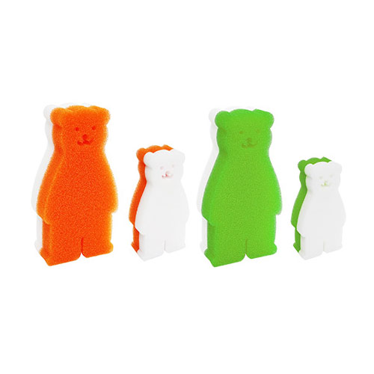
【提案書】
くまさんメラミンスポンジ1P
特徴
くまさんデザインの見た目がとっても可愛らしい上に、汚れもしっかり落とせるキッチン用のメラミンスポンジです。イベント等でのちょっとした特典用や景品用としてもおすすめです。
納期
納期スペース
仕様
カラー展開 ： 色指定不可
素 材 ： ポリウレタン・メラミン
サイズ ： 68×130×35mm
包 装 ： ポリ袋入
お見積
お見積りスペース

